Slide 1
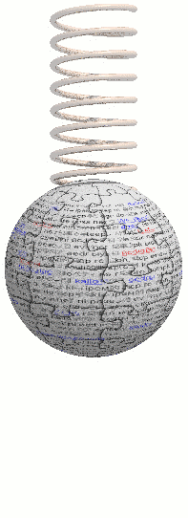
ЕЛАСТИЧНИ ЕЛЕМЕНТИ

Slide 2
Съдържание: лекции
Общи сведения за машините и механизмите
Кинематика на механизмите
Статика на твърдо тяло
Геометрични и масови характеристики на телата
Сили на триене в кинематичните двоици
Якост на телата
Еластични елементи
Машинни съединения
Съединители
Лагерни опори
Механизми с постоянно предавателно отношение
Динамика на механични системи
Механични трептения
МЕМС

Slide 3
Еластични елементи
Общи сведения и класификация на еластичните елементи
Плоски пружини
Торсионни и винтови пружини
Еластични чувствителни елементи за налягане

Slide 4
Общи сведения и класификация
Еластичните елементи са детайли, притежаващи еластични свойства, деформацията на които широко се използва при работата на различни технически средства – уреди, апарати, машини и т.н. Основно свойство на еластичните елементи е способността им да изменят и възвръщат своята форма и размери съответно при външно натоварване и разтоварване.
Положителни свойства:
при относително малка маса и размери акумулират значително количество механична енергия;
висока честота на собствени трептения;
независимост на еластичната сила (или момент) от положението на елемента в пространството;
пропорционална или променяща се по определен закон зависимост между деформация и сила (момент).

Slide 5
Общи сведения и класификация
Според предназначението си еластичните елементи биват:
измервателни еластични елементи
силови еластични елементи
елементи за еластична връзка
Според конструкцията си еластичните елементи биват:
пружини (плоски, спирални, тръбни, винтови, торсионни)
мембрани
силфони
Според вида на деформациите се делят на:
пружини, работещи на огъване
пружини, работещи на опън
пружини, работещи на натиск
пружини, работещи на усукване
пружини, изпитващи сложни деформации

Slide 6
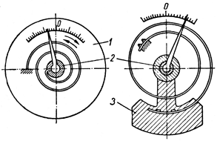
Общи сведения и класификация
Измервателни еластични елементи
Създават противодействащи сили или моменти в различни измервателни уреди и устройства, като за стойността на натоварването се съди по деформацията на еластичния елемент.
1 – неподвижна скала;
2 – ос;
3 – махов сегмент;

Slide 7
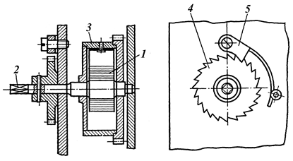
Общи сведения и класификация
Силови еластични елементи
Предназначени са за задвижване, уравновесяване, спиране или фиксиране в определено положение на механизми на различни устройства, силово затваряне на кинематични двоици с цел да се осигури постоянен контакт на техните елементи или да се отстрани влиянието на хлабините върху точността на преместването, както и да се опрости конструкцията на механизма.
Пружинен двигател с барабан
1- спиралната пружина;
2 – вал;
3 –барабан ;
4 - храпово колело; 5 - палец .

Slide 8
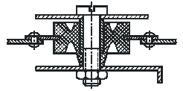
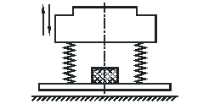
Общи сведения и класификация
Елементи за еластична връзка
Еластично съединяват две тела. Използват се като елементи на еластични съединители, еластични шарнири, еластични направляващи и амортизатори на трептения
амортизатори: каучуков и пружинен

Slide 9
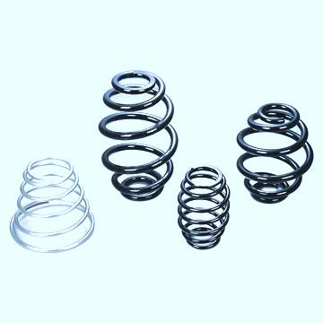
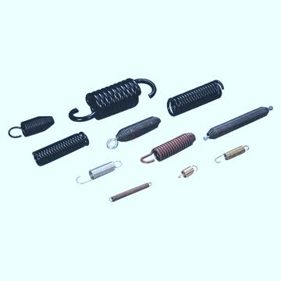
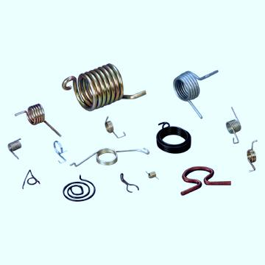
Общи сведения и класификация
Материали на еластичните елементи:
стомана, берилиев бронз,
фосфорен бронз, месинг и др.
Изборът на материала зависи от предназначението на еластичния елемент.
Вземат се предвид якост и еластичност на материала, електропроводимост, корозионноустойчивост и др.

Slide 10
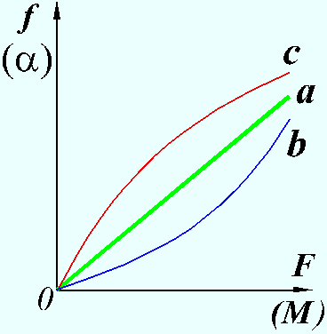
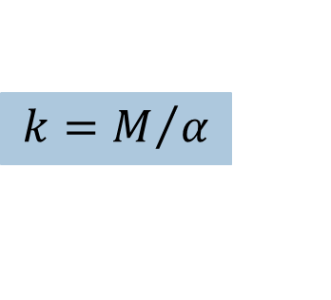
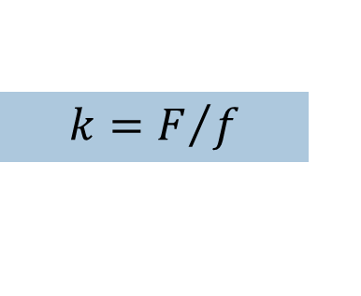
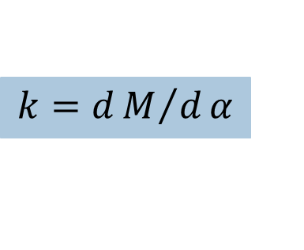
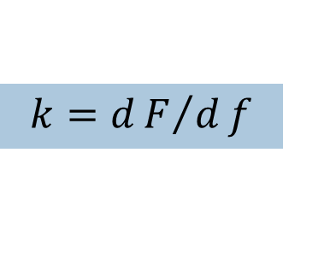
Общи сведения и класификация
Основни показатели на пружините
Еластичната характеристика определя основните свойства на еластичния елемент - зависимост между преместване и натоварване. Преместването представлява линейна или ъглова деформация на пружината, а съответното натоварване, което предизвиква деформацията, е сила или момент.
Еластичният коефициент е първа производна на еластичната характеристика.
$$k=dF/df$$
$$k=dM/dα$$
При линейна характеристика k представлява еластична константа:
$$k=F/f$$
$$k=M/α$$

Slide 11
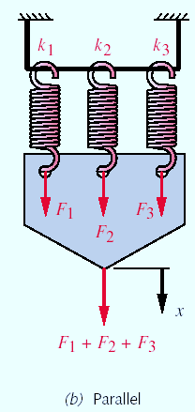
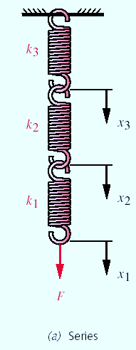
Общи сведения и класификация

Slide 12
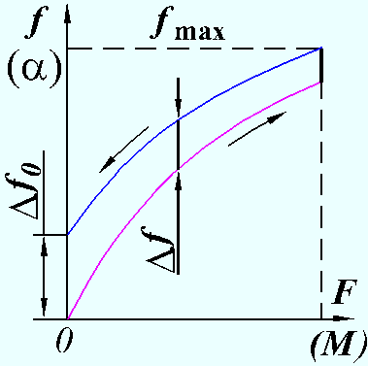
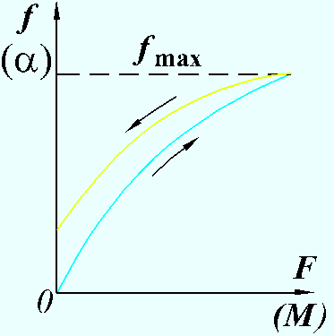
Общи сведения и класификация
Еластичният хистерезис представлява несъвпадане на еластичните характеристики при натоварване и разтоварване на пружините.
Дължи се на несъвършенство на материала на еластичния елемент, което се изразява чрез вътрешно триене на материала, което поглъща част от акумулираната енергия. Това е причината и за т. нар. еластично последействие. Изразява се това, че при прекратяване на нарастването на натоварването, еластичният елемент известно време продължава да се деформира.

Slide 13
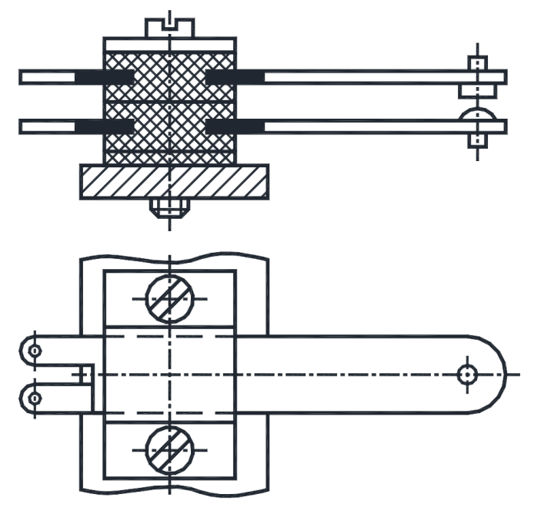
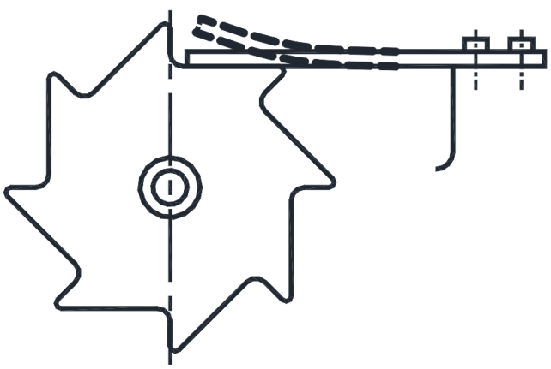
Плоски пружини
Прави плоски (контактни) пружини
Обикновената плоска пружина има вид на правоъгълна пластина с правоъгълно напречно сечение. Използва се за реализиране на малки премествания под действие на малки сили в различни електроконтактни устройства, електромагнитни механизми и релета, превключватели, фиксатори, вибрографи и др.

Slide 14
Плоски пружини
Прави плоски (контактни) пружини
https://www.youtube.com/watch?v=1_YfuH_AcxQ
Обикновената плоска пружина има вид на правоъгълна пластина с правоъгълно напречно сечение. Използва се за реализиране на малки премествания под действие на малки сили в различни електроконтактни устройства, електромагнитни механизми и релета, превключватели, фиксатори, вибрографи и др.

Slide 15
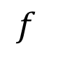
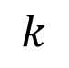
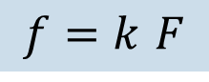
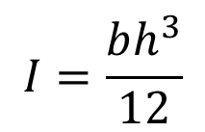
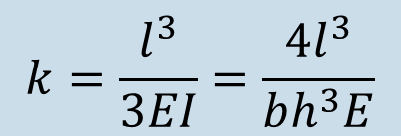
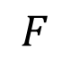
Плоски пружини
Пресмятане на прави плоски пружини
Характеристиката на плоските пружини обикновено се приема за линейна:
$$f_{}$$
$$f=k F$$
е деформация на свободния край на пружината
$$F$$
е нейното натоварване
$$I=\frac{bh^{3}}{12}$$
$$k=\frac{l^{3}}{3EI}=\frac{4l^{3}}{bh^{3}E}$$
е осов инерционен момент на сечението
$$k$$
е еластична константа

Slide 16
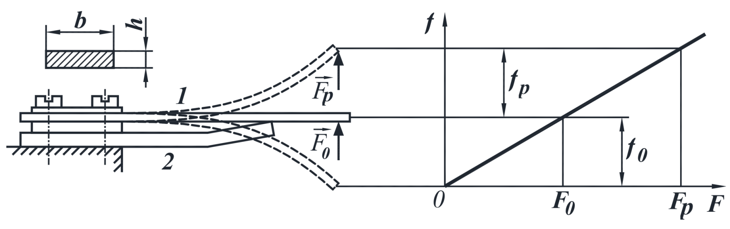
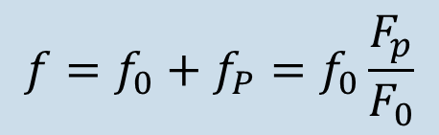
Плоски пружини
При предварително натягане на пружината пълната й деформация е

Slide 17
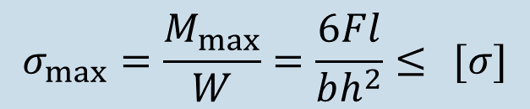
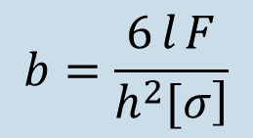
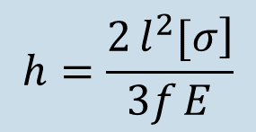
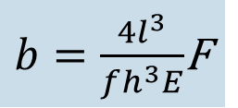
Плоски пружини
$$σ_{max}=\frac{M_{max}}{W}=\frac{6Fl}{bh^{2}}≤ [σ]$$
$$b=\frac{6 l F}{\left.h^{2}[σ\right]}$$
$$h=\frac{\left.2 l^{2}[σ\right]}{3f E}$$
$b=\frac{4l^{3}}{fh^{3}E}$F

Slide 18

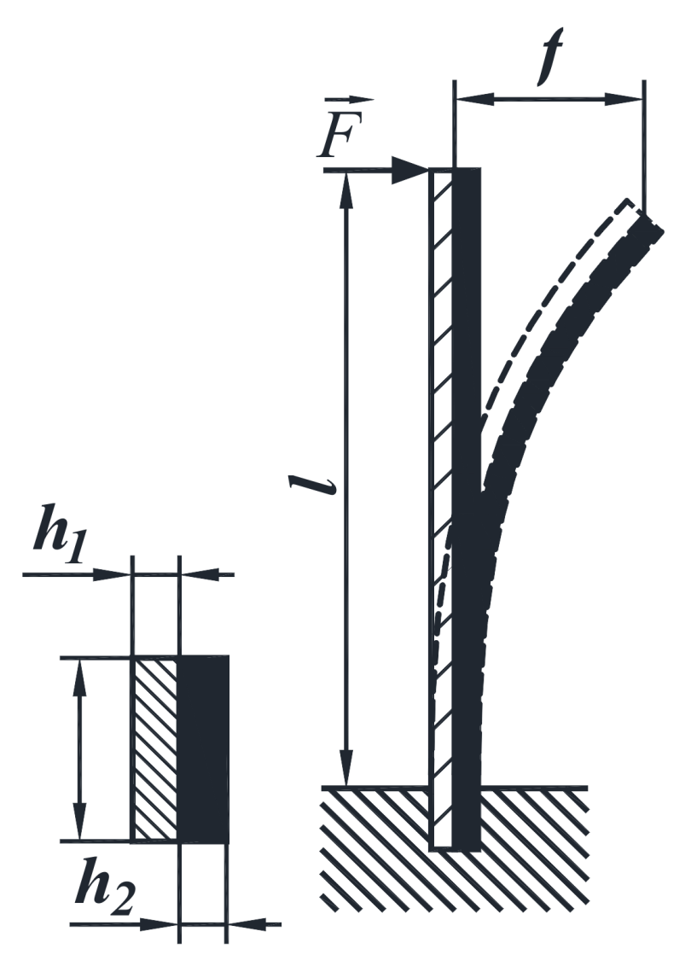
Плоски пружини
Биметални пластини
Биметалната пластина е съставена от две твърдо свързани метални ленти с различни топлинни коефициенти на линейно разширение.

Slide 19
Плоски пружини
Свързването се осъществява чрез съвместно валцоване на двата метала, запояване или заваряване. Така се образуват два слоя – активен и пасивен. Коефициентът на топлинно разширение на активния слой е по-голям от този на пасивния.
Принципът на действие на биметалните пластини се основава на възникване на деформация на огъване при нагряване или охлаждане за сметка на различното удължаване на пластините. При загряване биметалната пластина се огъва към страната на пасивния слой, а при охлаждане – към страната на активния слой.
Основен показател на биметалната пластина е нейната чувствителност, която представлява производна на деформацията по отношение на температурата.
За активен слой най-често се използва немагнитна стомана, а за пасивен слой – железно-никелови сплави. Други двойки метали (стомана – месинг, стомана – мед, сребро – мед) се използват при по-малка чувствителност на биметалната пластина.

Slide 20
Плоски пружини
https://www.youtube.com/watch?v=j-JNyFn85rI
Принципът на действие на биметалните пластини се основава на възникване на деформация на огъване при нагряване или охлаждане за сметка на различното удължаване на пластините. При загряване биметалната пластина се огъва към страната на пасивния слой, а при охлаждане – към страната на активния слой.
Основен показател на биметалната пластина е нейната чувствителност, която представлява производна на деформацията по отношение на температурата.
За активен слой най-често се използва немагнитна стомана, а за пасивен слой – железно-никелови сплави. Други двойки метали (стомана – месинг, стомана – мед, сребро – мед) се използват при по-малка чувствителност на биметалната пластина.

Slide 21
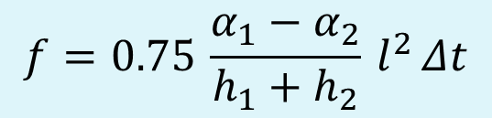
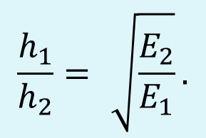
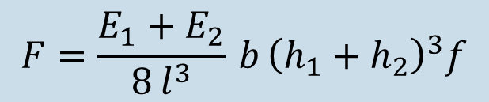
Плоски пружини
Пресмятане на биметални пластини
Подбират се материалите на двата й слоя, след което се определят техните дебелини и деформация или контактна сила.
Пластината ще има най-голямо огъване, ако е спазено условието
$$\frac{h_{1}}{h_{2}}=\sqrt{\frac{E_{2}}{E_{1}}}.$$
Деформацията на свободния край на пружината е
$$f=0.75 \frac{α_{1}−α_{2}}{h_{1}+h_{2}} l^{2} Δt$$
Ако биметалната пластина трябва да създаде контактна сила върху твърда опора, то
$$F=\frac{E_{1}+E_{2}}{8 l^{3}}\text{​ }b {\left(h_{1}+h_{2}\right)}^{3}f$$

Slide 22
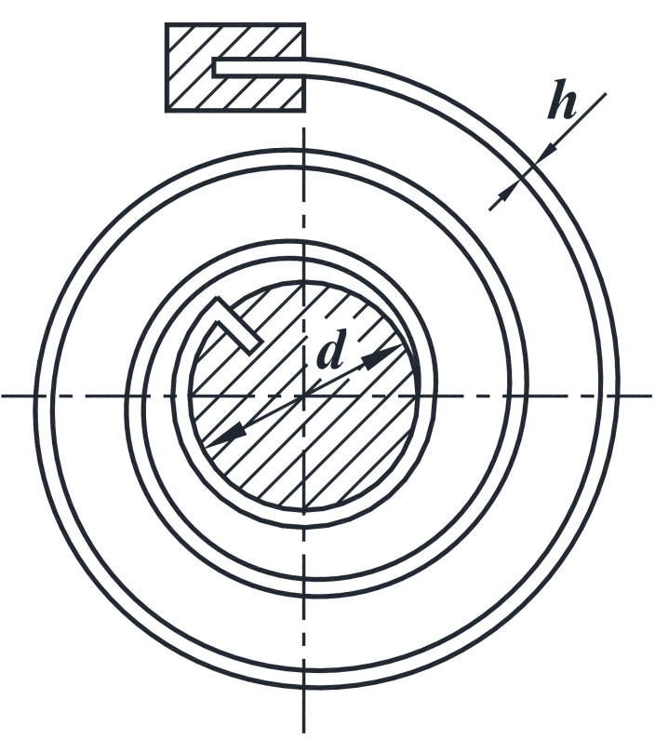
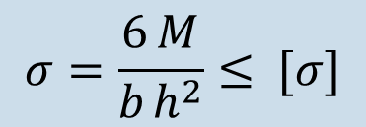
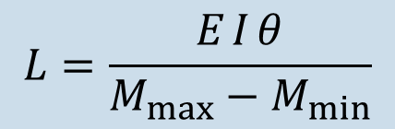
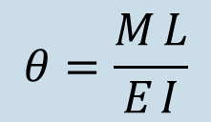
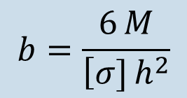
Плоски пружини
Спирални плоски пружини
Спиралните пружини се оформят по крива, близка до Архимедова спирала. Използват се най-често за създаване на противодействащи или уравновесяващи моменти в различни уреди, машини и автоматични оръжия, както и в пружинни двигатели - акумулатори на енергия.
Пресмятане
При твърдо закрепени краища на пружината към корпуса и към вала пружината е подложена на чисто огъване.
$$σ=\frac{6 M}{b h^{2}}≤ [σ]$$
$$b=\frac{6 M}{\left[σ] h^{2}\right.}$$
Ъгълът на навиване на лентата
$$θ=\frac{M L}{E I}$$
$$L=\frac{E I θ}{M_{max}−M_{min}}$$
Дължина на пружината

Slide 23
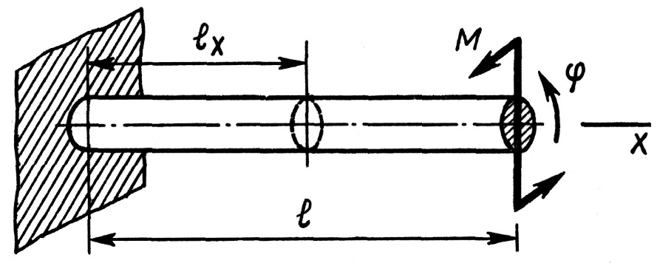
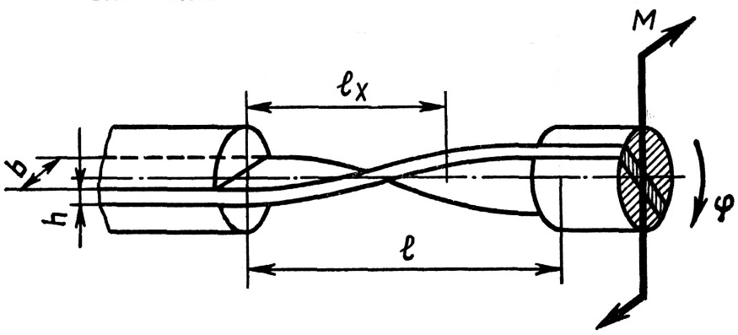
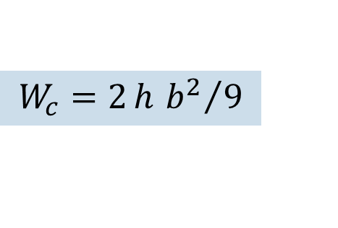
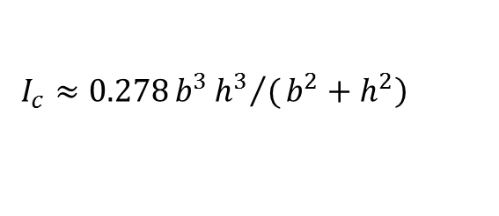
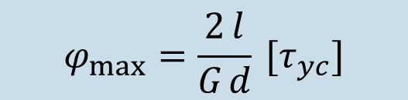
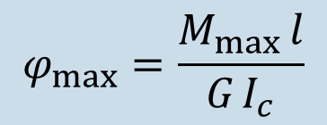
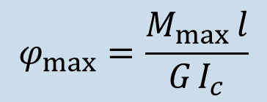
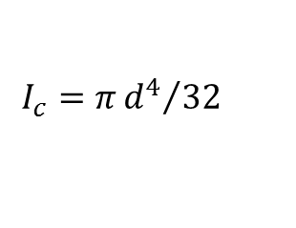
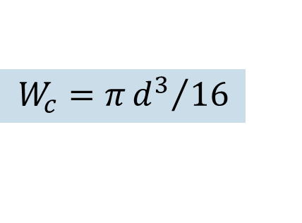
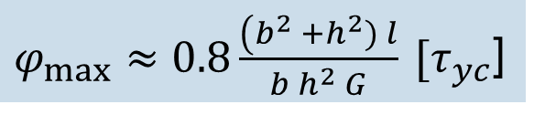


Торсионни и винтови пружини
Торсионни пружини - прави пружини, работещи на усукване.
$$\left.M_{max}=W_{c} [τ_{yc}\right]$$
$$\left.M_{max}=W_{c} [τ_{yc}\right]$$
$$W_{c}=π{d^{3}}/{16}$$
$$W_{c}=2 h {b^{2}}/9$$
$$φ_{max}=\frac{M_{max} l}{G I_{c}}$$
$$φ_{max}=\frac{M_{max} l}{G I_{c}}$$
$$I_{c}=π{d^{4}}/{32}$$
$$\left.I_{c}≈0.278 b^{3}{h^{3}}/(b^{2}+h^{2}\right)$$
$$φ_{max}=\frac{2 l}{G d} [τ_{yc}]$$
$φ_{max}≈0.8\frac{\left(b^{2} +h^{2}) l\right.}{b h^{2} G} [τ_{yc}$]

Slide 24






Торсионни и винтови пружини
Винтови пружини:
навивките им са разположени по винтова линия.

Slide 25










Торсионни и винтови пружини
Пресмятане на пружини, работещи на натиск и опън
$$M=F D/2$$
стъпка
$$N=F sinψ$$
сила на натиск (опън)
средeн диаметър
наклон на винтовата
линия
$$N=F cosψ$$
сила на срязване
$$М_{ог}= \text{М}sinψ$$
огъващ момент
$$p=π D tgψ$$
$$М_{ус}= \text{М}cosψ$$
усукващ момент
$$\left.ψ∈(5^{∘}, {15}^{∘}\right)$$

Slide 26








Торсионни и винтови пружини
$$Q=F cosψ≈F$$
$$M_{yc}= M cosψ≈M$$
Общото тангенциално напрежение приблизително се получава
$$τ=τ_{yc}+τ_{cp}=\frac{M}{W_{c}}+\frac{F}{S}$$
$$W_{c}=π {d^{3}}/{16}$$
$$S=π {d^{2}}/4$$
$$τ=\frac{8FD}{π d^{3}}k_{1}=\frac{8Fc}{π d^{2}}k_{1}≤[τ_{yc}]$$
Коефициентът $k_{1}=\frac{4c+2}{4c−3}, c=D/{d, }$отчита пренебрегнатото тангенциално напрежение на срязване и кривината на навивките.
$$d=\sqrt{\frac{8 c k_{1} F_{max}}{π {\left[τ\right]}_{yc}}}$$

Slide 27












Торсионни и винтови пружини
$$f=\frac{32 l M_{yc}^{2}}{π G F d^{4}}$$
$$M_{yc}≈M=FD/2$$
$$l≈π D n_{p}$$
$$f=\frac{8 F c^{3}n_{p}}{G d}$$
$$(c=D/{d) }$$
$$p=d+f_{max}+0.1 d$$
$$n_{p}=\frac{f G d}{8 F c^{3}}$$
$$k=\frac{F}{f}=\frac{G d}{8 c^{3}n_{p}}$$
$$l=l_{1} n+l_{∂on}$$
$$ψ=arctg\frac{p}{π D}$$
$$\left.n=n_{p}+(1.5÷2\right)$$
$$l_{1}=π D/{cos}ψ$$

Slide 28











Торсионни и винтови пружини
Пресмятане на пружини, работещи на огъване
Използват се за създаване на въртящ момент най-често за връщане на детайли, имащи ограничена ротация, в изходното им положение. Пружините от този вид обикновено обхващат осите на детайлите .
$$M_{oг}=M_{F} cos$$
$$M_{oг}≈M_{F}$$
$$={1.5}^{∘}÷4^{∘}$$
$$M_{max}=k_{s} M$$
$$k_{s}=1.1÷1.25$$
Задава се максималният работен ъгъл на усукване $φ_{max}$
$$d=\sqrt[3]{\frac{32 M_{max}}{\left.π [σ_{oг}\right]}}$$
$$\left.ψ=arctg(p/π D\right)$$
$$n_{p}=\frac{E d^{4}φ_{max}}{64 D M_{max}}$$
$$p=d+Δ$$
$$Δ=0.2÷0.5 mm$$

Slide 29



Еластични чувствителни елементи за налягане
Тръбните пружини представляват кухи тънкостенни тръби, извити съответно по дъга от окръжност, винтова линия и Архимедова спирала. Свободният край на тръбите е затворен, а през неподвижния край се подава флуид под налягане.
Бурдонова тръба
винтова пружина
спирална пружина

Slide 30
Еластични чувствителни елементи за налягане
Тръбните пружини представляват кухи тънкостенни тръби, извити съответно по дъга от окръжност, винтова линия и Архимедова спирала. Свободният край на тръбите е затворен, а през неподвижния край се подава флуид под налягане.
https://www.youtube.com/watch?v=w0bIxKB8maw

Slide 31



Еластични чувствителни елементи за налягане
Мембраните представляват равномерно притиснати по периферията плоски или гофрирани кръгли пластини, които еластично се деформират под действие на равномерно разпределено натоварване от налягане на газ, течност или централно съсредоточена сила. Мембрани се използват като чувствителни елементи на уреди, измерващи налягане на флуиди, в акустични уреди (микрофони, телефони, зумери и др.) и като еластични направляващи и съединители.

Slide 32
Еластични чувствителни елементи за налягане
Мембраните представляват равномерно притиснати по периферията плоски или гофрирани кръгли пластини, които еластично се деформират под действие на равномерно разпределено натоварване от налягане на газ, течност или централно съсредоточена сила. Мембрани се използват като чувствителни елементи на уреди, измерващи налягане на флуиди, в акустични уреди (микрофони, телефони, зумери и др.) и като еластични направляващи и съединители.
https://www.youtube.com/watch?v=AWoLpFEv0bY

Slide 33

Еластични чувствителни елементи за налягане
Силфоните представляват дълбоко гофрирани тънкостенни метални тръби със заварено чело, което значително се премества почти пропорционално на вътрешно налягане или осова сила.

Slide 34

Еластични чувствителни елементи за налягане
Силфони
https://www.youtube.com/watch?v=GsSMrULN0oY&t=16s
https://www.youtube.com/watch?v=t_324mPh7WI&t=1s
https://www.youtube.com/watch?v=6S_D4Vwta8g

Slide 35


Slide 36



Slide 37

https://www.youtube.com/watch?v=n78aA52JiS4

Slide 38



Slide 39



Slide 40
ТЕСТ
Еластични елементи
ЧАСТ 1.(20Х1) Всеки един от следващите 20 въпроса (задачи) има само един верен отговор. Посочете го.
Зависимостта между преместване и натоварване на пружина се нарича
а) еластична б) еластичен в) еластичен г) еластично
характеристика коефициент хистерезис последействие
ЧАСТ 2.(10Х3) Напишете верния отговор на следващите 10 въпроса (задачи).
Определете стъпката на винтова пружина със среден диаметър тридесет милиметра и ъгъл на наклона на винтовата линия десет градуса.
ЧАСТ 3.(4Х5) Опишете решението (отговора) на следващите 4 задачи (въпроса) .
Оразмерете якостно торсионна пружина с кръгло напречно сечение, максимален усукващ момент четиридесет килонютометра и допустимо напрежение на усукване - шестдесет мегапаскала.

Slide 41
Благодаря за вниманието!

